Slide 1
تقرير عن ..........
اسم الطالب .......
الصف .........

Slide 2
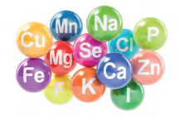
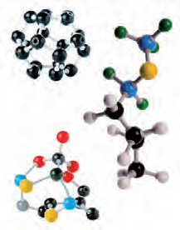
العناصر و المركَّبات
العناصر والمركبات هي أساس المادة. فالعنصر عبارة عن مادة لا يمكن تبسيطها أكثر من ذلك
الوحدة
المادّة والطاقة
العناصر و المركّبات
المركَّب الكيميائي هو مادة كيميائية تكونت من اتحاد عنصرين أو أكثر
صفات المركَّب تختلف عن صفات العناصر التي يتكون منها

Slide 3
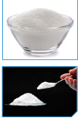
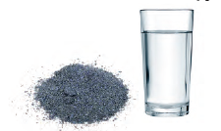
المخلوط :هو مزيج من مادتين أو أكثر، يمكن فصله بطرق بسيطة مثل الترشيح، التقطير، قمع الفصل، المغناطيس
الوحدة
المادّة والطاقة
العناصر و المركّبات
المادة : هي كل ما له كتلة ويشغل حيزا من الفراغ

Slide 4
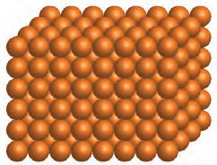
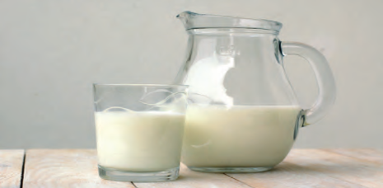
حالات المادَّة
الحالة الصُّلبة
هي التي تكون فيها جزيئات المادة متراصة ومتقاربة من بعضها بعضاً وتكون المادة الصُّلبة ذات شكل وحجم ثابتين
الحالة السائلة
هي الحالة التي تكون فيها جزيئات المادة متقاربة من بعضها بعضاً وتكون حركة الجزيئات فيها انسيابية ويكون للمادة السائلة حجم ثابت و شكل يتغير تبعاً لشكل الوعاء الذي توضع فيه
الحالة الغازية
الحالة الغازية هي الحالة التي تكون فيها جزيئات المادة متباعدة جداً حرة الحركة
إنَّ :
رمز العنصر يد ل على ذرة واحدة من العنصر وعلى اسم العنصر
الصيغة الجزيئية للمركَّب تدل على اسم المركَّب وعدد ذرات العناصر المكوِّنة لجزيء واحد من المركَّب

